Slide 1
ახალდაბის საჯარო სკოლაში წყლის სანიტარიისა და ჰიგიენის პრობლემები ავტორები: ნინო ჩადუნელი, ანი ბლიაძე, ეთუნა ჩადუნელი, ნინო ჩადუნელი (IX კლ.), ნინო ქველაძე, ანი ჩადუნელი. კვლევის ხელმძღვანელი: ასოც.პროფ. მანანა ჟურული, ექსპერტი წყლის უსაფრთხოების საკითხებზე ახალგაზრდული კონფერენცია “ჩემი გარემო” 03.12.2014 თბილისი

Slide 2
პრობლემა
საქართველოში, განსაკუთრებით , სოფლის ტიპის დასახლებებში, მათ შორის ახალდაბაშიც, ჯერ კიდევ არასათანადო ყურადღება ექცევა უსაფრთხო სამელი წყლის მიწოდებას, ჰიგიენისა და სანიტარიის საკითხებს.
ხშირად მოუწესრიგებელია სანიტარიული კვანძები, სასმელი წყლის მიწოდებისა და შენახვის პირობები, ზერელე დამოკიდებულებაა სისუფთავისადმი.
ცუდი სანიტარიული პირობები და არასწორი ჰიგიენური ჩვევები ბევრი გადამდები დაავადების გავრცელების მიზეზია.

Slide 3
მიზანი
კვლევის მიზანია ახალდაბის საჯარო სკოლაში წყლის, სანიტარიისა და ჰიგიენის პრობლემების ზოგადი დახასიათება და მოსწავლეებში სწორი ჰიგიენური ჩვევების დამკვიდრება

Slide 4
მეთოდიკა
მიწისქვეშა წყლების გაბინძურებისა და წყლის ფილტრაციისა პროცესის თვალნათლივ წარმოსადგენად გაკეთდა აქვაფერისა და წყლის ფილტრაციის მინი–მოდელები
გამოკვლეულ იქნა (გ.ნათაძის სახ. ჰიგიენისა და სამედიცინო ეკოლოგიის ს/კ ინსტიტუტში)
ონკანის და ჭის წყლის ხარისხი
ადგილობრივი თერმული წყლის (გოგირდოვანი) ქიმიური შედგენილობა.
კითხვარების მიხედვით დახასიათდა:
სკოლისა და საცხოვრებელი გარემოს ჰიგიენური მდგომარეობა
მოსწავლეთა ჯანმრთელობის მდგომარეობა
მოსწავლეთა დამოკიდებულება ხელების დაბანის მიმართ
მოეწყო საინფორმაციო შეხვედრები
მოსწავლეთა მშობლებთან და სკოლის პედაგოგებთან
ახალდაბის რწმუნებულთან
ბორჯომის მუნიციპალიტეტის სკოლების ეკო–კლუბელებთან
მონაწილობა მივიღეთ გარემოს დაცვის დღესთან დაკავშირებით გამართულ გამოფენაში ბორჯომში .

Slide 5
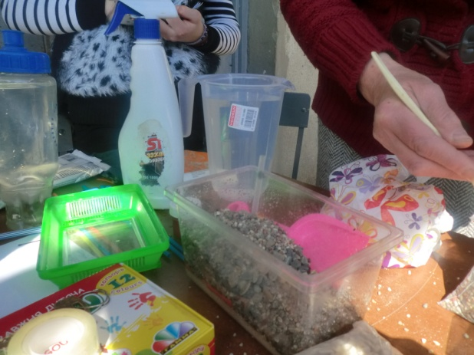
აქვაფერი
აქვაფერი (ინგლ. aquifer), წყლიანი ჰორიზონტი – მიწისქვეშა წყლით გაჟღენთილი ქანების ფენებია.
აქვაფერები სხვადასხვა სიღრმეზე შეიძლება იყოს განლაგებული. რაც უფრო ღრმადაა აქვაფერი, მით უფრო სუფთაა მისგან მიღებული წყალი.
აქვაფერი იკვებება მდინარეების ფილტრატებითა და მიწისქვეშა წყაროებით. ხშირად წვიმის წყლებითაც ივსება.
მისი დაბინძურება ძირითადად ხდება დაბინძურებული ზედაპირის ჩამონაჟონით, აგრეთვე მისი მკვებავი მდინარეებისა და წყაროების დაბინძურებით.

Slide 6
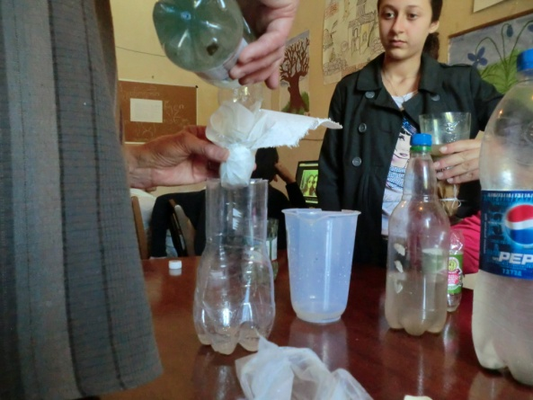
წყლის ფილტრაციის მინი–მოდელი
ზედაპირული წყაროებიდან მიღებული სასმელი წყალი ხშირად შეიცავს მინარევებს, რომლებიც განაპირობებენ მის გარეგნულ იერს და სუნს.
წყალი შეიძლება ასევე შეიცავდეს ქიმიურ ნივთიერებებს, დაავადების გამომწვევ ბაქტერიებს და სხვა მიკრობიოლოგიურ ორგანიზმებს.
წყალგამწმენდ ნაგებობებში სუფთა წყლის მიღება ხდება შემდეგი პროცესების მეშვეობით: (1) აერაცია; (2) კოაგულაცია; (3) დალექვა; (4); ფილტრაცია; (5)დეზინფექცია.
წყლის ფილტრაციისა პროცესის თვალნათლივ წარმოსადგენად ჩვენ მოვამზადეთ წყლის ფილტრაციის მინი–მოდელი

Slide 7
ლაბორატორიული ანალიზების შედეგები (26 მაისი, 2014)
მიღებული წყლის რაოდენობას სასიცოცხლო მნიშვნელობა ენიჭება ადამიანის ჯანმრთელობისა და კეთილდღეობისათვის.
წყლის ნაკლებობამ ორგანიზმში შეიძლება გამოიწვიოს ძილიანობა, გაღიზიანებადობა და კონცენტრაციის დარღვევა.
სითხის მსუბუქი დაკარგვაც კი უარყოფითად მოქმედებს მოსწავლის ფსიქო-ემოციურ მდგომარეობასა და სწავლის უნარზე.
ბავშვები გაცილებით დიდი რაოდენობით სასმელ წყალს საჭიროებენ, ვიდრე მოზრდილები.
საშუალო დღიური მოთხოვნა სასმელ წყალზე ბავშვებში შეადგენს 1.5 – 2 ლიტრს ( 6 – 8 ჭიქაა) დღეში.
სასწავლო დღის განმავლობაში ბავშვმა უნდა დალიოს სასმელი წყლის დღიური მოთხოვნის თითქმის ნახევარი.
სკოლაში და სახლში ბავშვს მუდამ უნდა ქონდეს ადვილად მისაწვდომი სუფთა და უვნებელი სასმელი წყალი.
ონკანის წყალი არ აკმაყოფილებდა ჰიგიენურ ნორმებს, იყო მღვრიე და მიკრობიოლოგიურად დაბინძურებული.
მისი დალევა შეიძლება მხოლოდ ადუღების შემდეგ.
ჭის წყალი ჰიგიენური ნორმის ფარგლებში იყო
გოგირდოვანი წყლის ქიმიური შედგენლობა დასაშვებია გარეგანი მოხმარებისათვის.

Slide 8
შენიშვნა: 2013 წელს ახალდაბის წყალმომარაგების სისტემის მდგომარეობის შეფასებით დავინახეთ, რომ წყალმომარაგების ქსელი ყველა რგოლი საჭიროებს შეკეთებას და განახლებას. 2013 წლის 6 ნოემბერს აღებული სასმელი წყლის სინჯების ხარისხის შეფასების საფუძველზე გამოვლინდა, რომ სასმელი წყალი დასალევად ვარგისი იყო. 2014 წლის 26 მაისს აღებული სასმელი წყლის ანალიზით, ონკანის წყალი შესაბამისი გაუსნებოვნების გარეშე უვარგისი აღმოჩნდა დასალავად, იყო მღვრიე და ბაქტერიოლოგიურად დაბინძურებული. ე. ი.ცენტრალური წყალმომარაგების წყალი სეზონურად იმღვრევა და დასალევად არ ვარგა. ეს კი ხდება მისი გაუმართაობის გამო, კერძოდ , სალექარების, ფალტრაციისა და დეზინფექციის გამო.

Slide 9
სკოლაში ფუნქციონირებს ცენტრალური წყალმომარაგების სისტემა . სანიტარიული კვანძები ნორმალურადაა ორგანიზებული. ტუალეტები განუწყვეტლივ ირეცხება (როცა მოდის წყალი). გოგონებისა და ბიჭებისთვის ცალ–ცალკე ტუალეტებია. არის პედაგოგების ტუალეტიც. ტუალეტების სისუფთავე დამოკიდებულია წყლის მიწოდებაზე. მოვლა-პატრონობასა და მოსწავლეთა პირად ჰიგიენურ ჩვევებზე. დათვალიერების მომენტში აღინიშნებოდა სისუფთავე, თუმცა არ იყო რეზერვუარი უწყლობის დროს სარგებლობისათვის, არ იყო პირსახოცები, ტუალეტის ქაღალდი და სხ.. სკოლამ უკვე შეიძინა წყლის შესაგროვებელი დიდი რეზერვუარები. ჩვენ ვაპირებთ შეგროვილი მაკულატურის საფასურად ტუალეტის ქაღალდისა და ხელსახოცების შეძენას.
სანიტარია და ჰიგიენა სკოლაში
(ვიზუალური დათვალიერებით)

Slide 10
ჰიგიენა და სანიტარია სახლში
წყალსადენი სახლში -78%,
ონკანი ეზოში - 72%,
ჭით სარგებლობს -33%,
ბუნებრივი წყაროთი და ნაყიდი წყლით- 27%
საკუთარი ჩასარეცხი ტუალეტი -75%
საზიარო ჩასარეცხი ტუალეტი -12%
ორმო ტუალეტი-18%
შეფერხება წყალმომარაგების ქსელში დააფიქსირა-72%

Slide 11
ჯანმრთელობის მდგომარეობა
ავადმყოფობის გამო სკოლას აცდენს:
იშვიათად 33%
ხშირად 15%
არ აცდენს გაკვეთილებს 51%.
გამოვლენილი დაავადებები
გრიპი /სურდო - 67%
ალერგია/მოწამვლა - 27%
ბატონები- 18%
ბრონქიტი-6%
დიზენტერია-3%
ჭიები-9% (ხშირ შემთხვევაში არ იციან და თუ იციან არ ამხელენ)

Slide 12
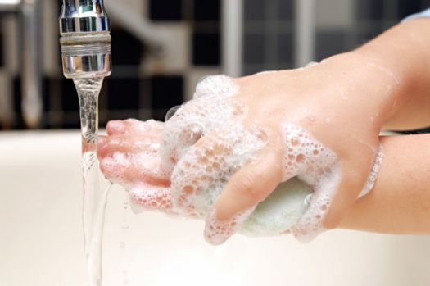
ხელების დაბანა
დილით, გაღვიძებისას ხელებს იბანს-96%
საღამოს, დაძინების წინ -75%
ჭამის წინ - 96%
ტუალეტიდან გამოსვლის შემდეგ-96%
ავადმყოფთან ყოფნის შემდეგ-45%
საპნით ხელებს იბანს ყოველთვის-84%

Slide 13
ბავშვების პასუხები შეიძლება არც თუ მთლიანად ასახავდეს სინამდვილეს. რესურსების ნაკლებობა, სახელდობრ, საპნისა და წყლის ნაკლებობა, ასევე , არასასიამოვნო სანიტარიული პირობები, სიზარმაცე, რისკის გაუცნობიერება , არასათანადო აღზრდა, ხანდახან სიჯიუტეც – ეს არის ძირითადი მიზეზები, რის გამოც ბავშვები ხელებს არ იბანენ . ჩვენ მოვამზადეთ სამახსოვრო “ხელების დაბანა” გამოკითხვისა და ჩვენთან საუბრების შემდეგ ბევრმა შეიცვალა დამოკიდებულება ხელების დაბანისადმი

Slide 14
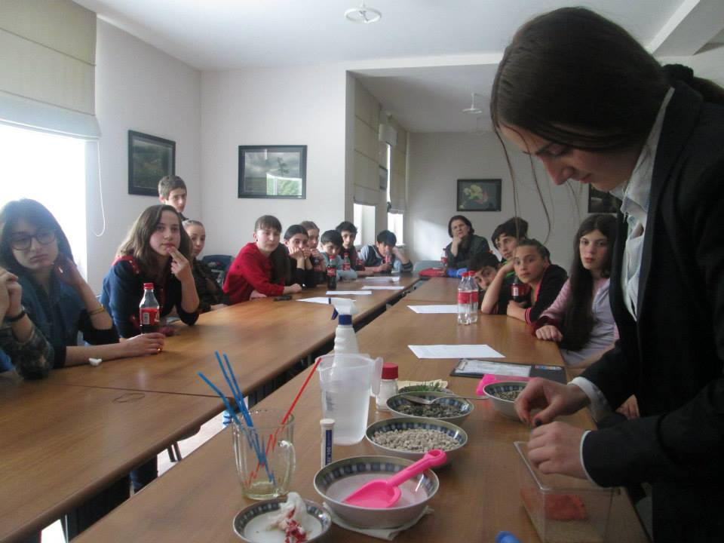
გამოცდილების გაზიარება ბორჯომ -ხარაგაულის ეროვნული პარკში

Slide 15
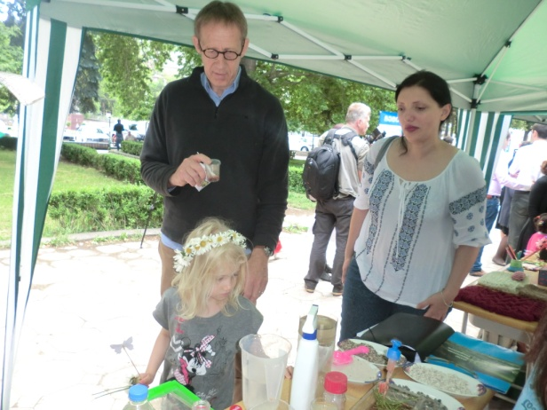
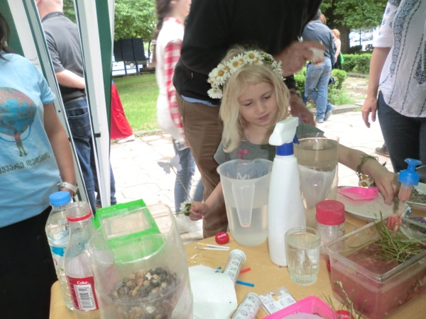
გარემოს დაცვის მსოფლიო დღისადმი მიძღვნილი გამოფენა ბორჯომში

Slide 16
დასკვნა
დ. ახალდაბაში მოსწავლეთა ცხოვრებისა და სწავლის სანიტარიულ-ჰიგიენური პირობები ძირითადად დამაკმაყოფილებელია და დაკავშირებულია წყალმომარაგების ფუნქციონირებასთან, აგრეთვე მოსახლეობის სოციალურ და ეკონომიკურ პირობებთან.
იმის გამო, რომ ცენტრალური წყალმომარაგების ქსელი ხშირად დაზიანებულია და წყალი სკოლაში უწყვეტად არ მიეწოდება და სეზონურად იგი არის მიკრობიოლოგიურად დაბინძურებული, მოსწავლეებს არ აქვთ წვდომა სუფთა და უვნებელ წყალზე.
არასაკმარისია მოსწავლეთა სანიტარიული განათლების დონე და პირადი ჰიგიენური ჩვევები.

Slide 17
რეკომენდაციები
მოხდეს წყლის უწყვეტი მიწოდება;
შეკეთდეს სალექარები, მოხდეს წყლის გაფილტვრა და დეზინფექცია.
სკოლაში მოხდეს სანიტარიული კვანძების აღჭურვა შესაბამისი ჰიგიენური საშუალებებით.
მოეწყოს მოსწავლეთათვის პირადი ჰიგიენის ნივთების შესანახი ყუთები/კარადები ან უჯრები.
სკოლაში და სახლში მეტი ყურადღება მიექცეს მოსწავლეთა პირად ჰიგიენას.
სისტემატიურად ხდებოდეს მოსწავლეთა ჯანმრთელობაზე ზედამხედველობა.
სასურველია პროექტის გაგრძელება ჰიგიენის სხვა საკითხებთან დაკავშირებით

Slide 18
გმადლობთ ყურადღებისათვის

